Slide 1
R语言教程(四)
——利用R语言进行GSEA
(Gene Set Enrichment Analysis)

Slide 2
目录
1、GSEA定义与基本原理
2、GSEA中关键概念
3、利用clusterProfiler进行GSEA
4、GSEA可视化
5、复现SCI论文中的GSEA

Slide 3
一、GSEA定义与基本原理

Slide 4

GSEA定义与基本原理
定义：
基因集富集分析(Gene Set Enrichment Analysis, GSEA)是一种计算方法，用来确定一组先验定义的基因集是否在两种生物状态之间，显示出统计学上显著的、一致的差异。
基本原理：
使用预定义的基因集，将基因按照在两类样本中的差异表达程度排序，然后检验预先设定的基因集合是否在这个排序表的顶端或者底端富集。基因集合富集分析检测基因集合而不是单个基因的表达变化，因此可以包含这些细微的表达变化，预期得到更为理想的结果

Slide 5
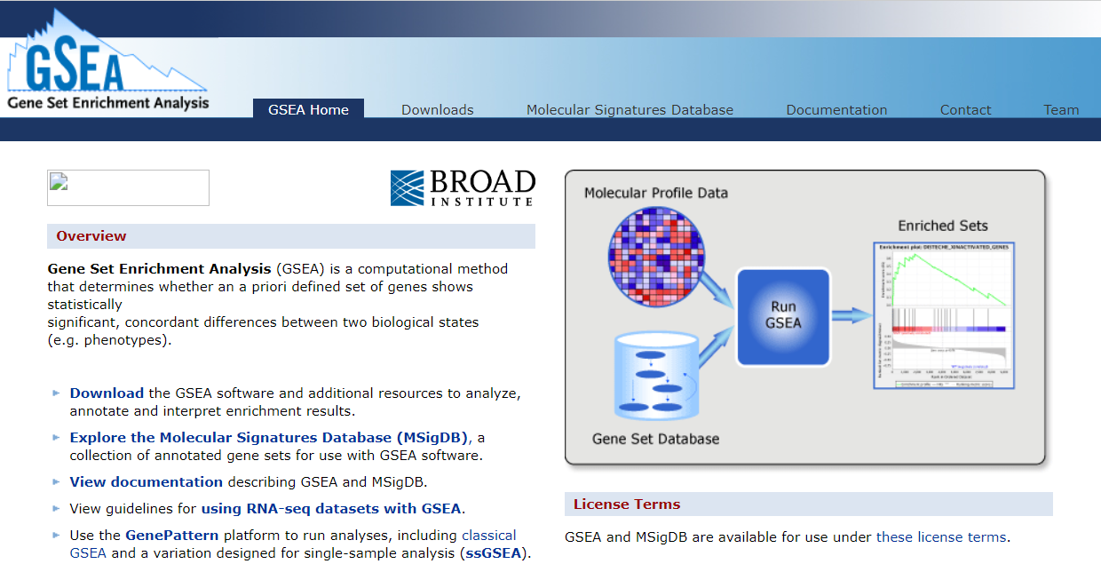
GSEA与GO\KEGG差异基因富集分析区别
差异基因富集分析是先筛选差异基因，再判断差异基因在哪些注释的通路存在富集；这涉及到阈值的设定，存在一定主观性并且只能用于表达变化较大的基因，即我们定义的显著差异基因。而GSEA则不局限于差异基因，从基因集的富集角度出发，理论上更容易囊括细微但协调性的变化对生物通路的影响。

Slide 6
二、GSEA中关键概念

Slide 7
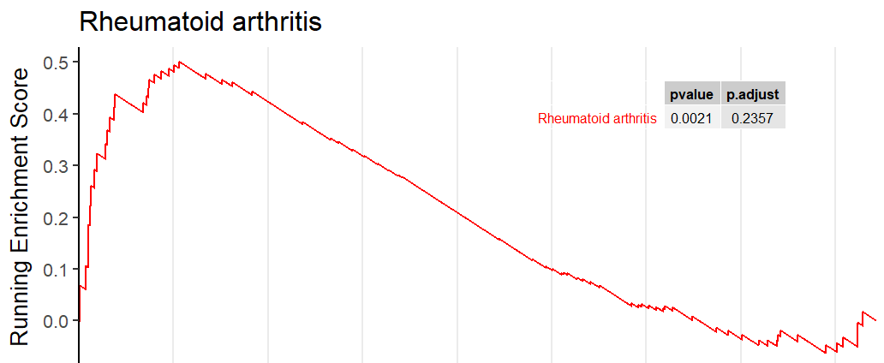
GSEA中关键概念
ES（Enrichment Score）：富集得分
ES反映基因集成员s在排序列表L的两端富集的程度。
每一步统计值增加或减少的幅度与基因的表达变化程度（fold-change值）是相关的。富集得分ES最后定义为最大的峰值。
正值ES表示基因集在列表的顶部富集，负值ES表示基因集在列表的底部富集。
Notes:
计算方式是，从基因集L的第一个基因开始，计算一个累计统计值。当遇到一个落在s里面的基因，则增加统计值。遇到一个不在s里面的基因，则降低统计值。
rheumatoid arthritis 类风湿性关节炎 chemical carcinogen 化学致癌物 DNA加合物（adducts）是DNA片段与致癌化学物质结合形成的复合物，在科学实验中通常作为暴露的生物标注物。

Slide 8
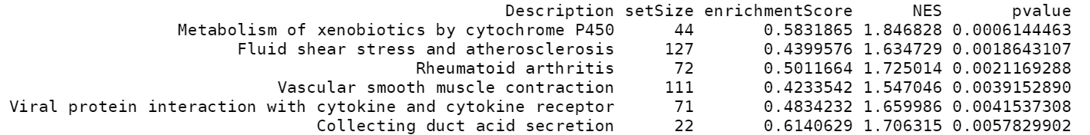
GSEA中关键概念
NES (Normalized Enrichment Score)：标准化富集得分
每个基因子集s计算得到的ES根据基因集的大小进行标准化得到标准化富集得分Normalized Enrichment Score (NES)。随后会针对NES计算假阳性率FDR。
Leading-edge subset：领头基因亚集
对富集贡献最大的基因成员
一般认为|NES|>1，p-value<0.05，FDR<0.25的通路是显著富集的。
|NES|值越大，FDR值就越小，说明分析的结果可信度越高。
Notes:
metabolism of xenobiotics by cytochrome p450 细胞色素p450对外源生物代谢的影响
setsize 类似于count数

Slide 9
三、利用clusterProfiler进行GSEA

Slide 10
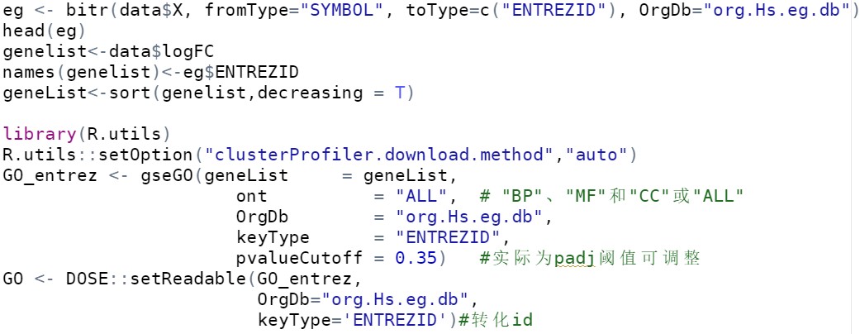
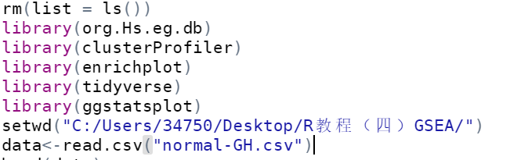
GSEA
使用的数据geneList 有三个特性
1、数值向量，可以是fold change或其他的数值组成
2、命名，数值向量的每个数值都有一个对应的基因名
3、排序，一般是数值从高到低排序

Slide 11
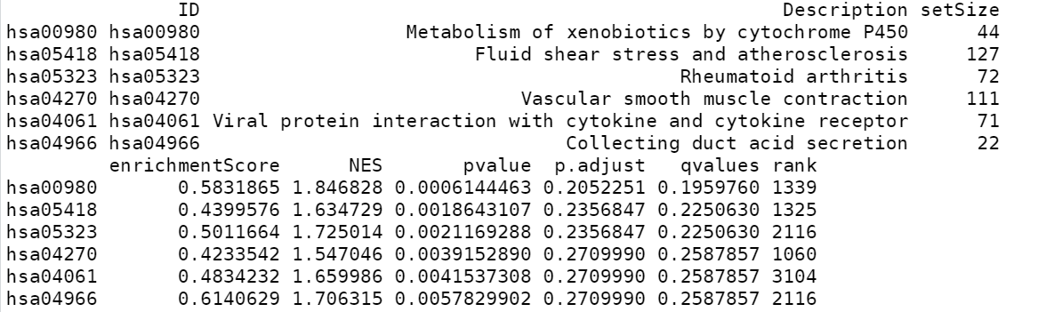
GSEA

Slide 12
四、GSEA可视化

Slide 13
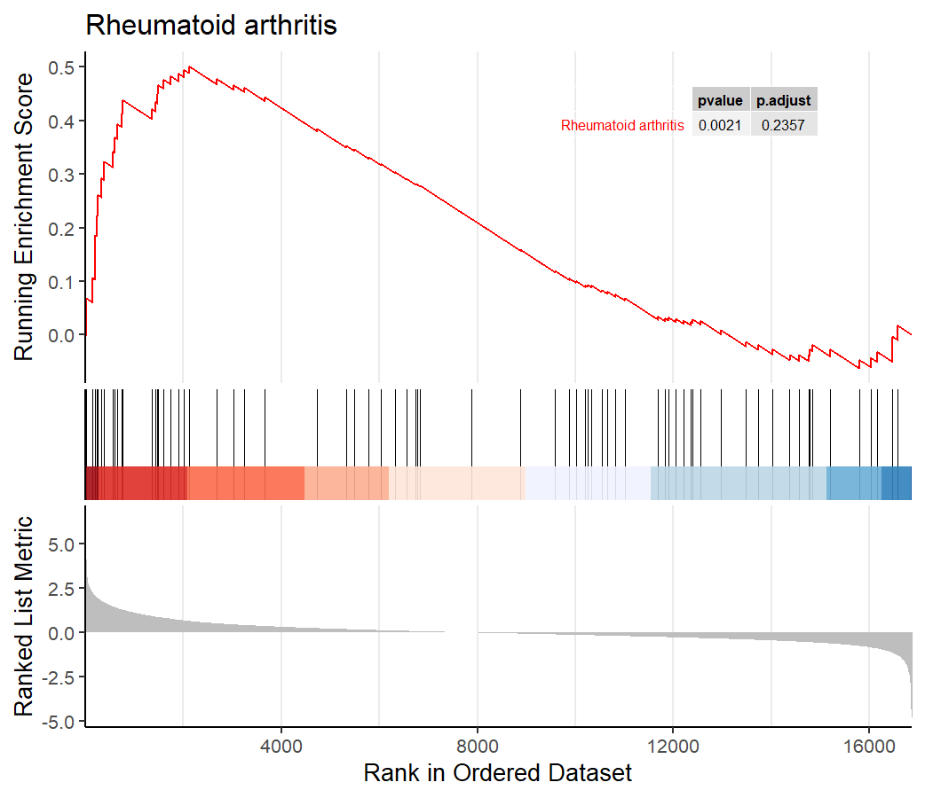
GSEA可视化
1、Enrichment Score折线部分，横轴为排序后的基因，纵轴为对应的Running ES.在折线图中有个峰值，该峰值就是这个基因集的Enrichemnt score
2、中间部分线条标记位于该基因集下的基因，每条竖线对应该基因集下的一个基因。
3.第三部分为所有基因的rank值分布图。即该基因排序量的值，可理解为“公式化处理后的foldchange值”。
4、对于Enrichment score为正数的基因集而言，其核心基因是峰值之前的基因，对于Enrichment score为负数的基因集而言，其核心基因是峰值之后的基因。
5、Ranked List红色代表基因位于功能基因集中，蓝色代表不在功能基因集中，如果在加分，不在减分

Slide 14
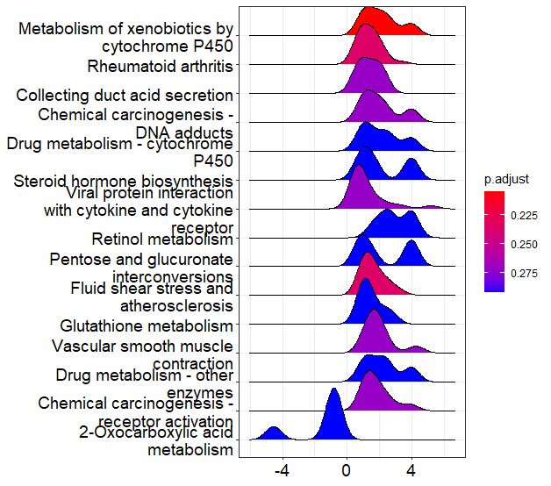
GSEA可视化
展示富集通路的核心富集基因的表达分布，x轴为富集通路的核心富集基因表达变化的log2倍，值为正值表示表达上调，值为负值表示表达下调。
#山脊图
ridgep <- ridgeplot(kk_gse_entrez,
showCategory = 15,
fill = "p.adjust",
core_enrichment = TRUE,
label_format = 30,
orderBy = "NES",
decreasing = F)
ridgep

Slide 15
五、复现SCI论文中的GSEA

Slide 16
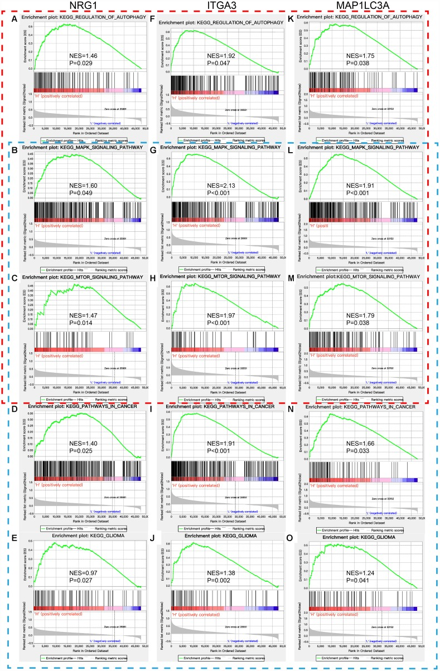
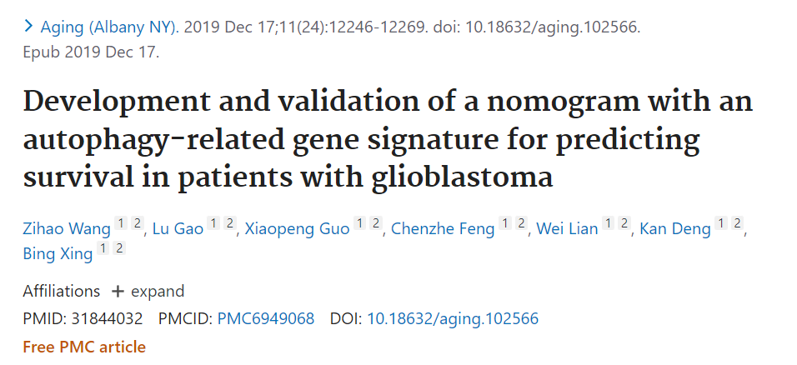
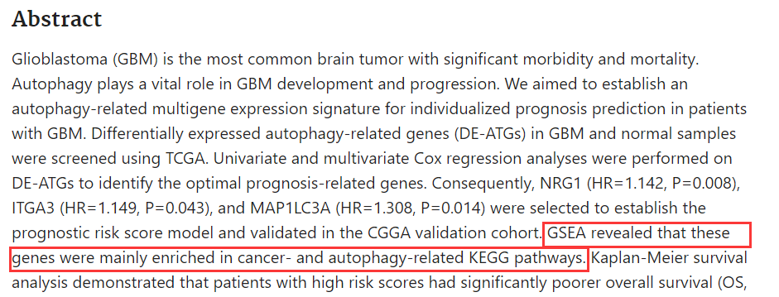
复现SCI论文中的GSEA
Figure 5 GSEA of NRG1, ITGA3, and MAP1LC3A in the TCGA GBM cohort. Red box: regulation of autophagy and autophagy-related KEGG pathways (A–C, F–H, and K–M). Blue box: pathways in cancer and their related KEGG pathways, including glioma (B–E, G–J, and L–O).
Notes:
glioblastoma 恶性胶质瘤 autophagy 细胞自噬

Slide 17
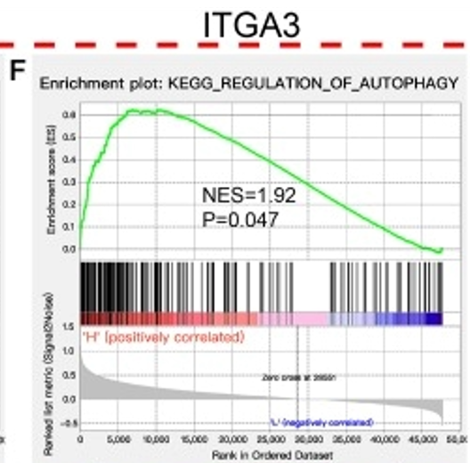
复现SCI论文中的GSEA

Slide 18
复现SCI论文中的GSEA
#复现
gseaplot2(kk_gse,# gseaResult object GSEA object结果
up_gsea$ID[1], # gene set ID
title = up_gsea$Description[1],# plot title 标题
color = "green",# color of running enrichment score line 颜色
base_size = 11, # base font size 字体颜色
rel_heights = c(1.5, 0.5, 1),# relative heights of subplots 附图比例
subplots = 1:3,# which subplots to be displayed 选择展示附图
pvalue_table = FALSE, # whether add pvalue table 是否展示p值
ES_geom = "line") # geom for plotting running enrichment score 线条

Slide 19
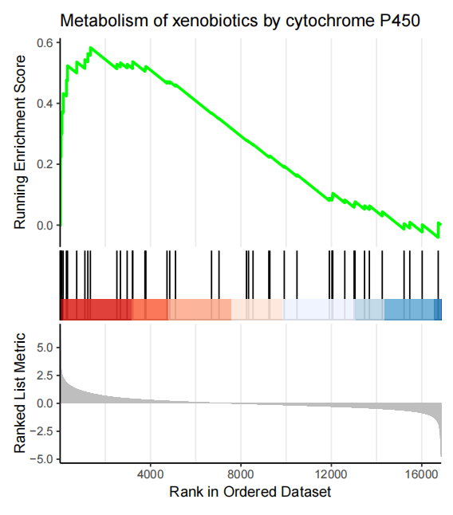
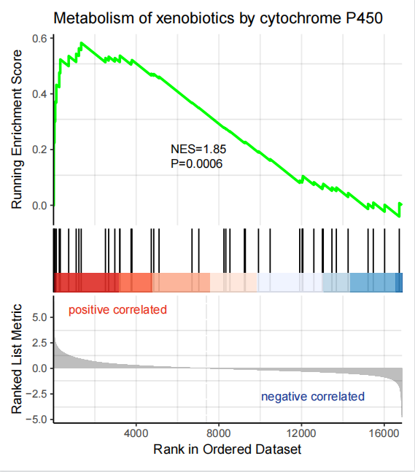

复现SCI论文中的GSEA

Slide 20
参考教程
RNA-seq入门实战（七）：GSEA——基因集富集分析
https://www.jianshu.com/p/332332728244
gsea富集分析结果怎么看_GSEA基因集富集分析clusterProfiler篇
https://blog.csdn.net/weixin_39653481/article/details/111248737
史上最全GSEA可视化教程，今天让你彻底搞懂GSEA
https://zhuanlan.zhihu.com/p/393056080
GSEA详细解释及结果解读
https://wenku.baidu.com/view/74f87006ac45b307e87101f69e3143323968f5e6.html

Slide 21
The end

